Slide 1

Algorithmes de tri
Notes:
Le tri

Slide 2

Mise en situation
« Il faut me trier ces 390 copies par ordre alphabétique ! »
Notes:
La stratégie va être très différente d’une personne à l’autre.
Chaque stratégie se programme. On va parler d’algorithme de tri.

Slide 3

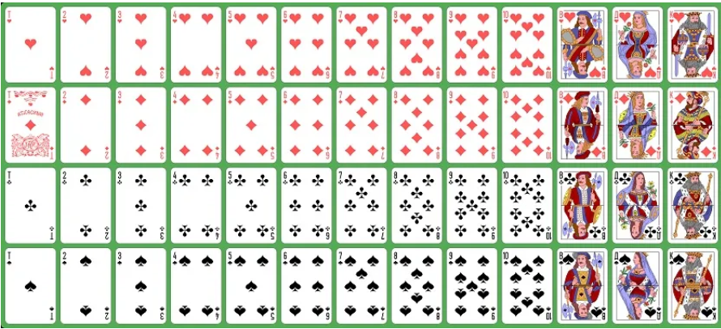
Mise en situation
https://www.youtube.com/watch?v=TQRif0pE
Notes:
Dans ce cas-ci, il s’agit de trier tout un jeu de cartes.
La personne qui a préparé cette vidéo, après partition a utilisé un tri par sélection.
Intuitivement, un joueur qui trie sa donne, va plutôt utiliser un tri par insertion.

Slide 4
Mise en situation
4 | 2 | 2 | 7 | 2 | 0 | 2 | 5 | 0 | 9 | 2 | 7 | 5 | 2 | 5 | 5
0 | 0 | 2 | 2 | 2 | 2 | 2 | 2 | 4 | 5 | 5 | 5 | 5 | 7 | 7 | 9
Trier : modifier l'ordre de rangement des entiers dans la table de façon à les placer en ordre croissant (ou décroissant).
< (>)
Notes:
Cours d’algo : on trie des tables d’entiers par ordre croissant

Slide 5
Performance
Espace mémoire :
On essaie en général qu’un algorithme n'utilisent pas d'espace supplémentaire par rapport à la table elle-même.
Temps d’exécution :
On voudrait que le tri soit le plus rapide possible.
Complexité d’un algorithme → référence à un temps d’exécution
Notes:
Le programmeur actuel ne fait plus trop attention à l’espace mémoire. Mais une table peut être grande. Il faut éviter de devoir manipuler une copie de celle-ci.
Le programmeur attache surtout de l’importance au temps d’exécution. Quand on parle de complexité d’un algorithme, on fait référence à un temps d’exécution.
(cfr semaine prochaine)

Slide 6
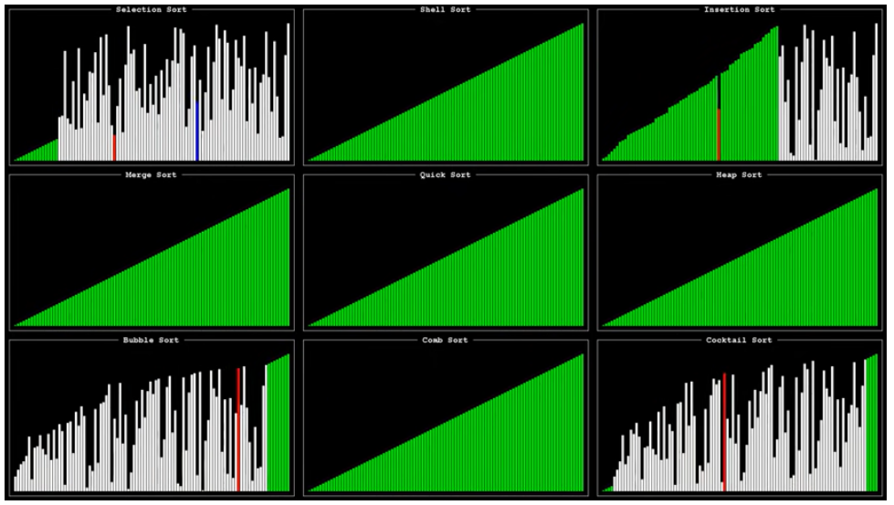
Complexité
https://www.youtube.com/watch?v=ZZuD6iUe3Pc&t=7s
Notes:
Dans la vidéo proposée, on voit différents algorithmes de tri trier la même table.
Il ne faut pas regarder la vidéo jusqu’au bout pour comprendre !

Slide 7
Complexité
algorithmes plus rapides
Algorithmes moins coûteux
Notes:
Constatation : le temps d’exécution a été bien différent selon l’algorithme de tri utilisé.
Le tri rapide a été le premier a terminé, suivi de peu par le tri par fusion, ...
A la traîne, on retrouve le tri par insertion, suivi par le tri par sélection, et bien derrière, on retrouve le tri bulle ...

Slide 8
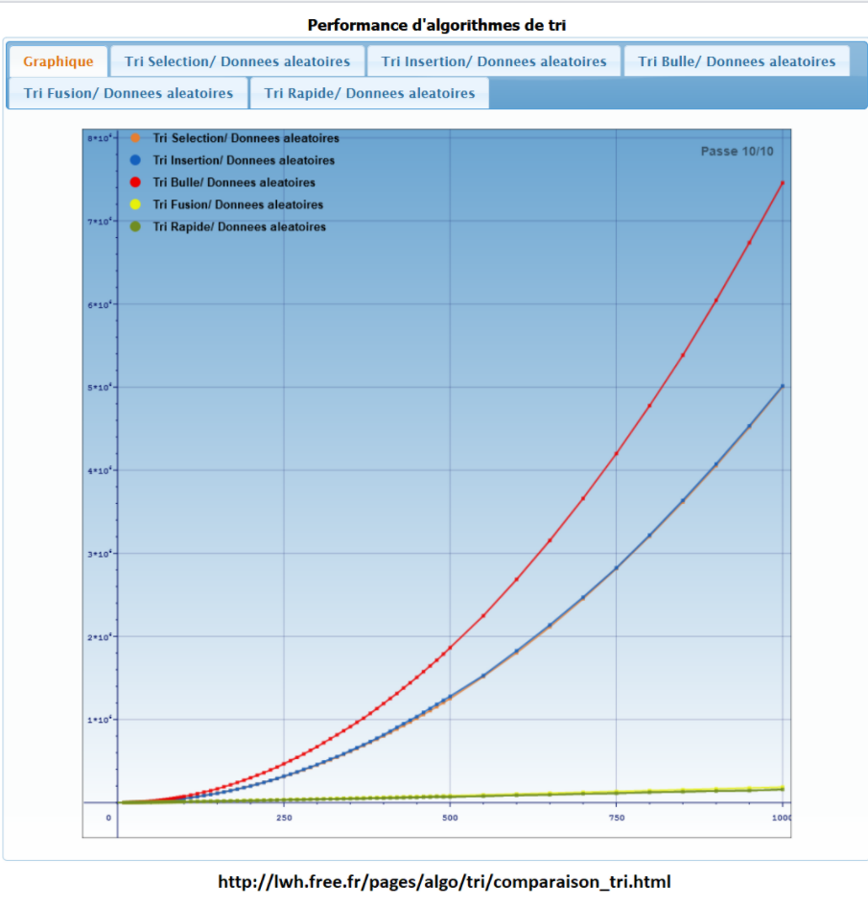
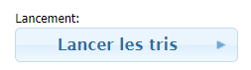
Complexité
http://lwh.free.fr/pages/algo/tri/tri.htm
Notes:
Qu’apprend ce graphique :
Si le nombre d’entiers à trier est limité, les différents algorithmes s’équivalent. Attention à l’explosion du temps d’exécution pour certains algorithmes lorsqu’il s’agit de trier un grand nombre d’entiers.
En rouge, le tri bulle, c’est celui qui a pris le plus de temps.
En orange, c’est le tri par sélection et en oranges, c’est le tri par insertion, les courbes sont superposées.
En jaune, c’est le tri par fusion et en vert, c’est le tri rapide (quickSort), les courbes sont superposées.

Slide 9
Algorithmes les plus intéressants
le tri par fusion
le quick sort (tri rapide)
le heap sort
diviser le tableau en tableaux plus petits qui sont élémentaires à trier.
Méthodes récursives
SD1
Notes:
Ces tris sont plus difficiles à programmer.

Slide 10
Algorithmes moins intéressants
le tri bulle pas très efficace
le tri par sélection très intuitif
facile à implémenter
Le tri par insertion intuitif
très efficace si la table est presque triée
…
Notes:
Ces algorithmes sont supportables pour des tableaux de petites tailles.
Par contre pour des tailles plus élevées, le temps nécessaire peut vite devenir prohibitif.

Slide 11
Le tri par sélection
« On cherche d'abord dans toute la table quel est le plus petit entier, et on vient le placer en première position en le permutant avec celui qui s'y trouve. Ensuite, on recommence pour le plus petit de ceux qui restent, et on le place en deuxième position. Et ainsi de suite jusqu'à l'avant-dernier. Le dernier est forcément déjà bien placé quand on y arrive. »
« On sélectionne chaque fois le plus petit entier parmi les entiers qui n ’ont pas encore été sélectionnés. »
Notes:
Il faut retenir les principes moteurs d’un algorithme, pas apprendre par cœur son code !
Le tri par sélection n’est pas très performant, mais les principes moteurs sont faciles à retenir et à programmer.

Slide 12
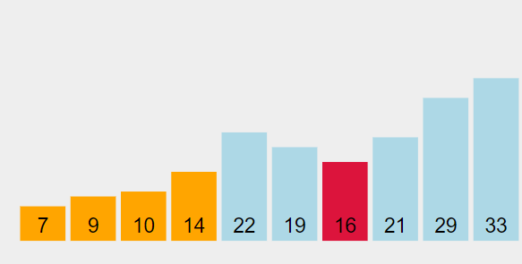
Le tri par sélection
Notes:
En orange, la partie de la table triée. En bleu clair, la partie de la table qui n’est pas encore triée. C’est parmi ces entiers, qu’on recherche le min.
16 est le min. Il va se placer après 14. On va permuter 22 et 16.

Slide 13

Le tri par sélection
Vidéo :
Allez sur le site : https://visualgo.net/en/sorting et sélectionnez « select » pour selection sort
Notes:
La vidéo proposée utilise l’animation du site donné.

Slide 14
L’algorithme de tri le plus intéressant
Le tri par comptage
ce tri n’est applicable que si l’écart entre le plus petit entier et le plus grand entier du tableau ne soit pas trop grand.
Notes:
Il existe un tri encore plus performant, mais applicable selon une condition rarement vérifiée.

Slide 15
Le tri par comptage
« Construction d’un tableau de comptage, puis balayage de celui-ci afin de reconstruire les données triées. »
Notes:
Voici les principes moteurs de cet algorithme

Slide 16
Le tri par comptage
Vidéo : https://youtu.be/rYkeFrI-de8
Allez sur le site : https://visualgo.net/en/sorting et sélectionnez « Cou » pour counting sort
Notes:
La vidéo proposée utilise l’animation du site donné.

Slide 17
Le tri par comptage
Exemple : la table à trier ne contient que des entiers compris entre 0 et 9
4 | 2 | 2 | 7 | 2 | 0 | 2 | 5 | 0 | 9 | 2 | 7 | 5 | 2 | 5 | 5
Phase 1 : on compte le nombre de 0, le nombre de 1, ..., le nombre de 9 présents dans le tableau. Pour ce faire, on peut remplir un tableau de comptage :
2 | 0 | 6 | 0 | 1 | 4 | 0 | 2 | 0 | 1
Notes:
Tableau de comptage – table de fréquences en statistique

Slide 18
Le tri par comptage
Phase 2 : on parcourt le tableau de comptage et on reconstruit le tableau en y ajoutant les entiers selon leur quantité. On mettra 2x0, 0x1, 6x2, …
2 | 0 | 6 | 0 | 1 | 4 | 0 | 2 | 0 | 1
0 | 0 | 2 | 2 | 2 | 2 | 2 | 2 | 4 | 5 | 5 | 5 | 5 | 7 | 7 | 9
Notes:
Le tableau de comptage annonce qu’il y a 2x0, donc il faut mettre 2x0.
Le tableau de comptage annonce qu’il y a 0x1, donc il ne faut pas mettre de 0.
Le tableau de comptage annonce qu’il y a 6x2, donc il faut mettre 6x2.
…

